Slide 1
Инвестирование в ситуации неопределенности и управление персональным риском
Национальная школа инвестора АРБ

Slide 2
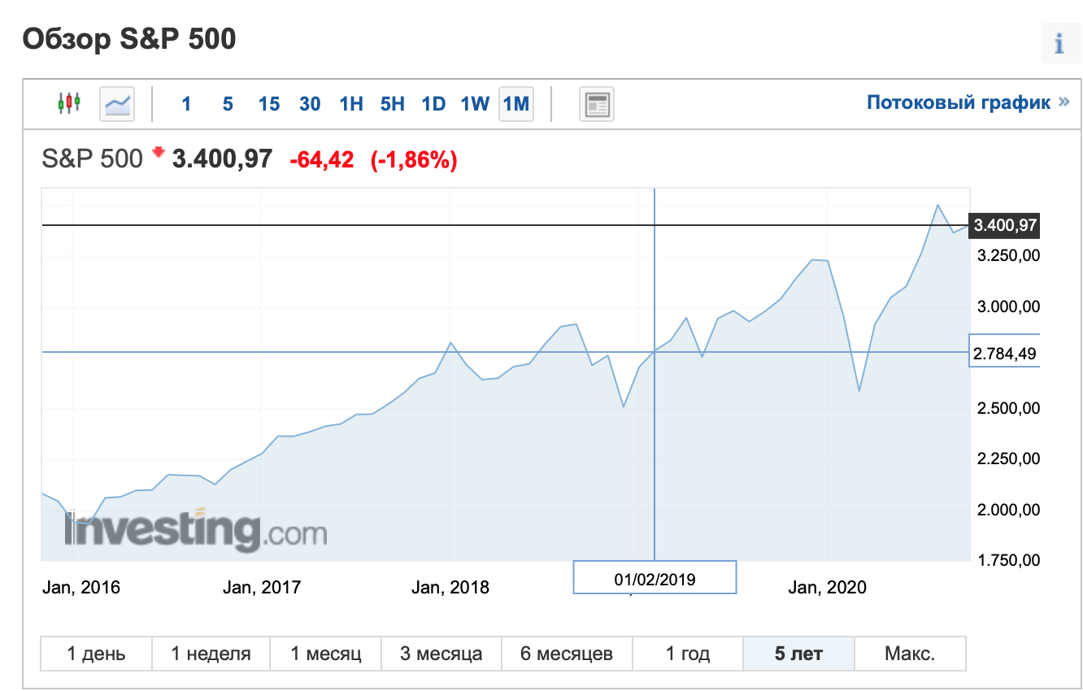
Что происходит на рынке: пузырь или новая реальность?
Низкие процентные ставки
Высокая ликвидность на рынке в следствие QE в США , Европе и Китае.
Фондовые индексы на максимумах
Доходность качественных облигаций снижается

Slide 3
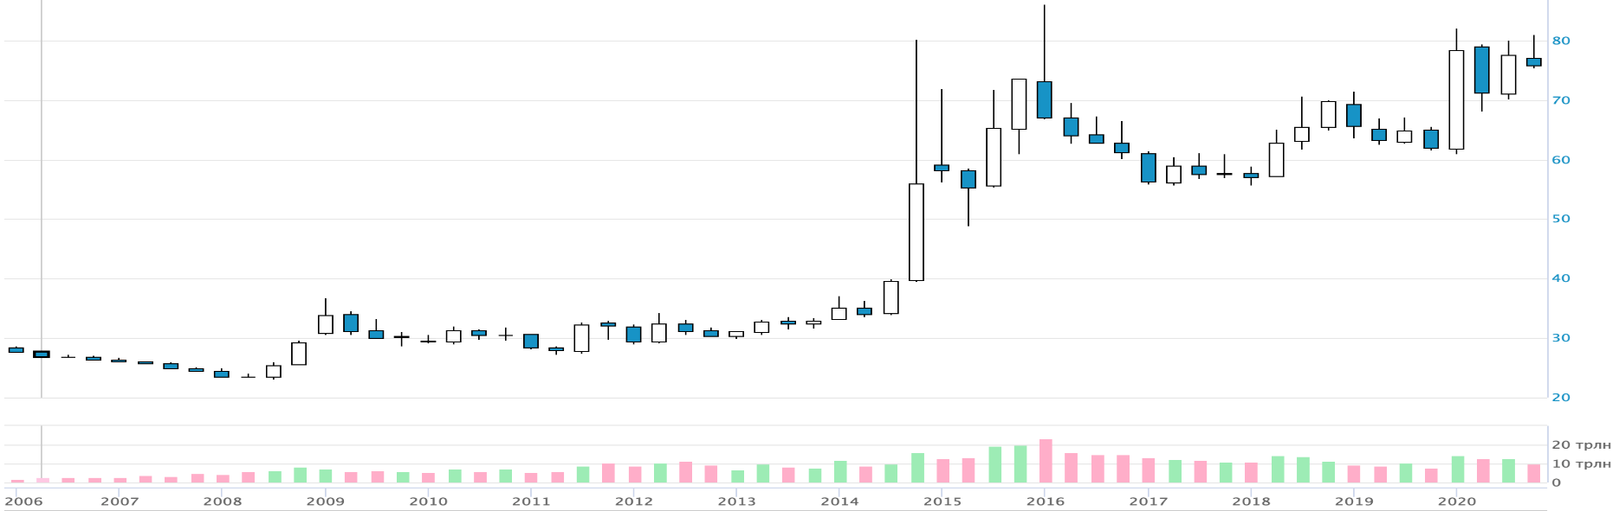
Российский рынок: удивляет каждый день
Снижение ставки ЦБ РФ
Снижение ставки в банках по рублевым вкладам, практически нулевые ставки в долларах, вклады по евро многие просто не принимают >>> тренд на отток вкладов из банков
Новые налоговые инициативы
Высокая волатильность российского фондового рынка
Рост курса доллара

Slide 4
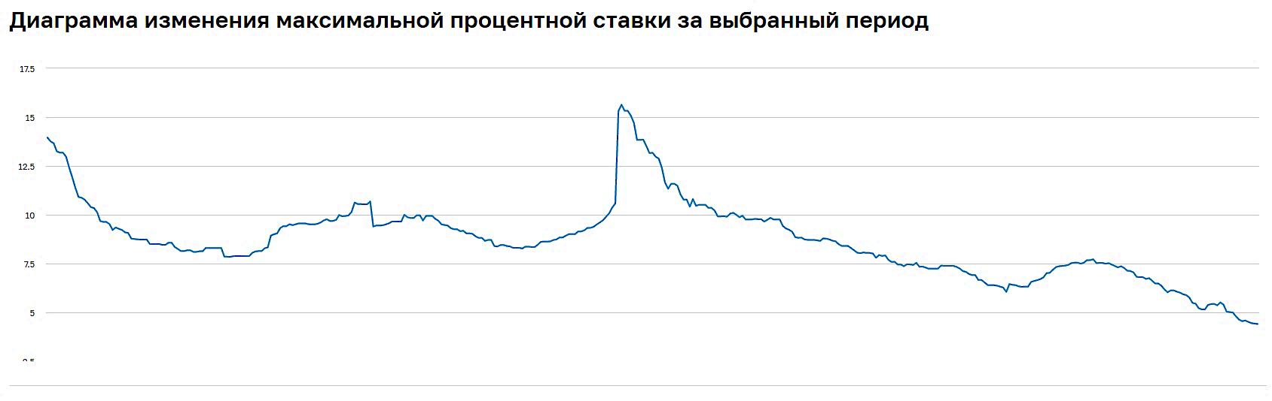
Динамика максимальной процентной ставки
по вкладам в российских рублях десяти кредитных организаций, привлекающих наибольший объём депозитов физических лиц с конца 2009 года
*- http://cbr.ru/statistics/avgprocstav/?UniDbQuery.Posted=True&UniDbQuery.From=1.11.2009&UniDbQuery.To=1.09.2020

Slide 5
значительный рост рынка частных инвестиций
Московская биржа на середину октября 2020:
3 млн индивидуальных инвестиционных счетов (ИИС) на сегодняшний день открыты физическими лицами.
7 млн* частных инвесторов сегодня имеют доступ к рынкам Московской биржи.
С начала 2020 года российские граждане открыли 1,35 млн ИИС, по сравнению с 1,65 млн – за предыдущие пять лет.
При этом 45% россиян рекомендовали бы забрать вклады из банков (опрос ВЦИОМ**)
Источник: https://www.moex.com/n30606?utm_source=www.moex.com&utm_term=иис%20броке
* - активных клиентов немногим более 1 млн
** - https://wciom.ru/index.php?id=236&uid=10581

Slide 6
НА этом фоне происходит активизация «советников», «гуру» рынка и «ТРЕЙДЕРОВ»
«Твой удел - сдохнуть под маской! Но еще не поздно сделать выбор...
Посмотри вокруг! На всех надели маски и заперли в своих квартирах. Зарплаты урезали, цены растут. Удел 95% людей - сдохнуть в нищете!
Но... ты можешь сделать СВОЙ выбор!
Меня зовут Александр, и я - создатель закрытого клуба “Трейдер без высшего”.
— Публикую более 10 торговых сигналов ежедневно — Учу новичков зарабатывать до $25 000 в месяц — Делюсь секретами прибыльной торговли БЕСПЛАТНО
Доступ в клуб заканчивается сегодня в 23:59 МСК Ты со мной? Вступай прямо сейчас!»

Slide 7
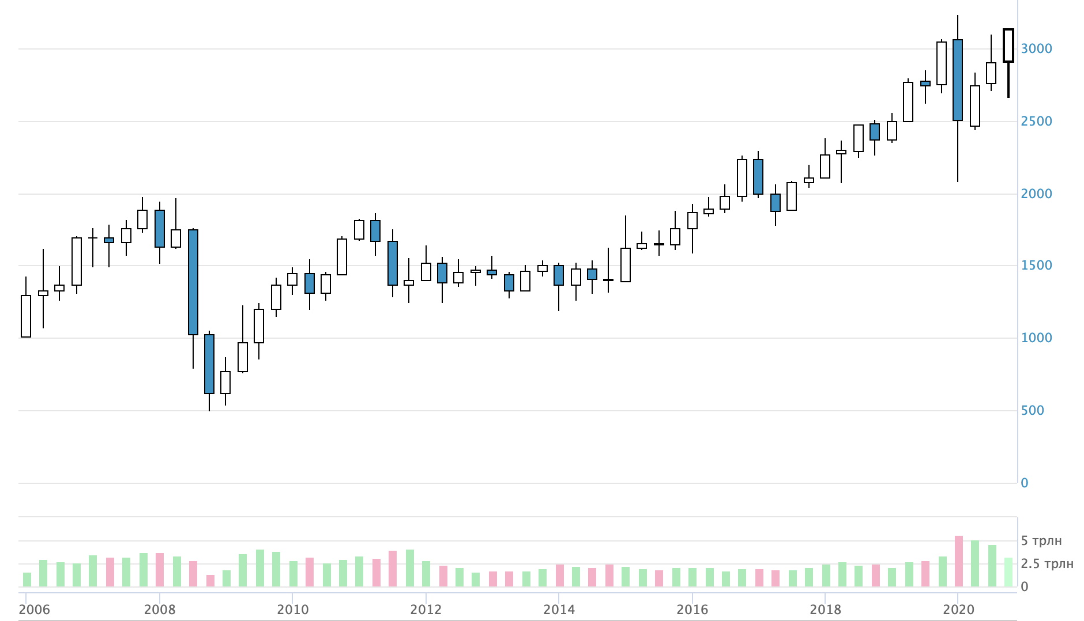
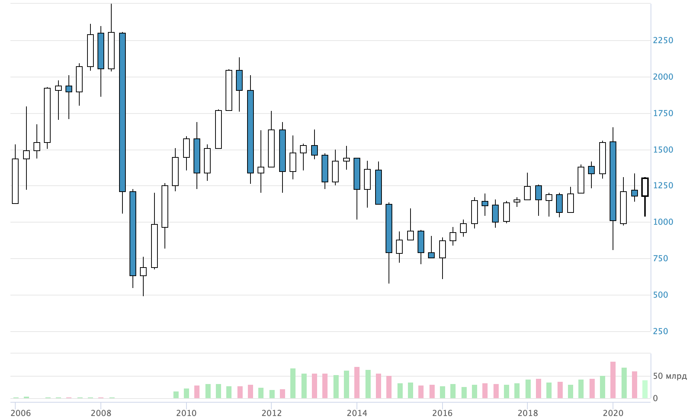
Какая картина вам больше нравится? MOEX vs RTS

Slide 8
Предпосылки создания проекта
Рыночная ситуация, агрессивная реклама и информационный «шум»
Уровень финансовой грамотности населения в целом не высок
У многих отсутствует практический опыт работы на фондовых и финансовых рынках
В стране еще не создана традиция и культура инвестирования на горизонте нескольких поколений
Еще не забыта «генетическая» память потери накоплений и дефолтов
Говорить о высоком уровне доверия населения государству и финансовым институтам еще преждевременно, несмотря на большую работу, предпринимаемую всеми сторонами
Национальная школа инвестора АРБ

Slide 9
Четыре принципа проекта
Проект не аффилирован с участниками рынка и не ставит своей целью привлечение ваших денег в управление кого-либо из них
Проект не продает "торговые сигналы", "стратегии", которые помогут вам "заработать миллион". Мы даем базовые знания и умения, которые позволят вам грамотно и самостоятельно выбирать пути инвестирования и не поддаваться сомнительным рекламных предложениям, которых так много сейчас появилось на рынке
Проект позволит вам узнать детали о налогообложении, операционных расходах и прочих существенных нюансах при работе на фондовом и финансовых рынках. Фокус на детали.
Проект поможет вам понять свой психологический профиль инвестора, толерантность к риску и научит не поддаваться на различные психологические ловушки, которые могут подстерегать инвесторов.
Национальная школа инвестора АРБ

Slide 10

ТРИ вечных вопроса российского инвестора
Стоит ли покупать доллар?
В чем хранить сбережения и куда инвестировать (акции, фонды, золото,..?)
Покупать ли недвижимость?

Slide 11
С чего начать: выбор стратегии инвестирования
Персональные цели и текущий статус
Оценка рисков
Формирование инвестиционного портфеля
Налогообложение и затраты

Slide 12
Цели и горизонты инвестирования
Выход на пенсию с сохранением дохода
Обучение детей
Приобретение недвижимости
Рост капитала и передача по наследству
Смена места жительства

Slide 13
Какие факторы учитываем при постановки целей
Горизонт инвестирования
Аппетит к риску
Приемлемая доходность
Денежный поток
Изъятие средств
Обязательства
Ликвидность инвестиций
Персональный психологический профиль

Slide 14
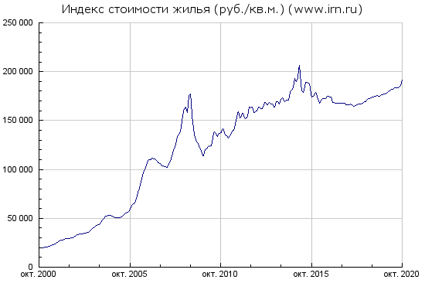
Почему так важно четко ставить цели
Возможно самое популярное поведение в ситуации девальвации рубля – приобретение недвижимости. Что не всегда является рациональным
Если посмотреть на график динамики стоимости кв.метра в долларах, то ситуация еще более не однозначна
Изменение стоимости жилья (руб, Москва)
https://www.irn.ru/gd/?class=all&type=1&period=-1&grnum=1&currency=0&select=currency

Slide 15
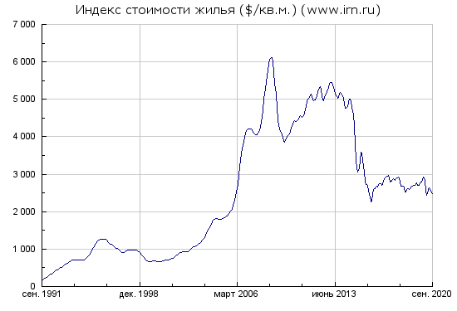
Изменение стоимости кв. метра жилья ($, Москва)

Slide 16
Особенности инвестирования в недвижимость
Низкая ликвидность
Применение налоговой льготы через 5 лет
Высокий порог входа
Дополнительные расходы для сдачи в аренду (ремонт, мебель)
Время экспозиции при сдаче в аренду
Тренд на увеличение налоговой нагрузки как по налогу на имущество, так и по налогу на доход

Slide 17
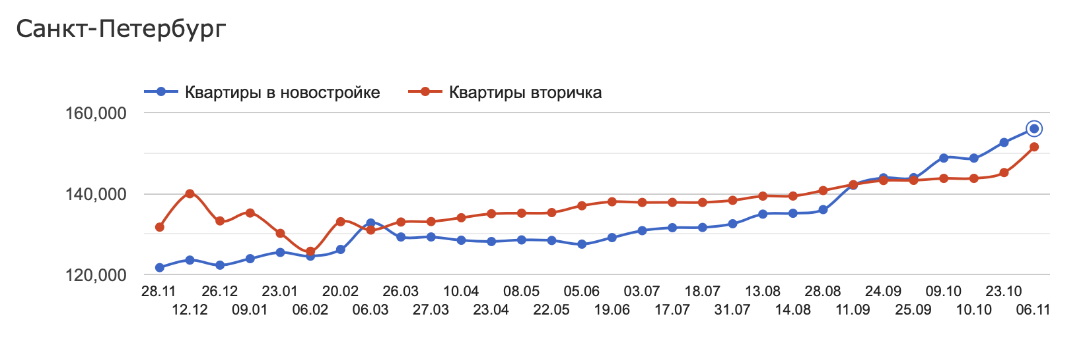
ГОСПОДДЕРЖКА ИЛИ ИПОТЕЧНЫЙ «ПУЗЫРЬ»
С сентября цены на «первичку» превысили цены на «вторичку». Рост цен в Москве на «первичку» с начала года составил 15-21%*. Какова реальная выгода от снижения ставки при росте цен на недвижимость?
https://www.restate.ru/graph/
* по данным ЦИАН

Slide 18
И вот вчера: Набиуллина сочла важным вовремя завершить программу льготной ипотеки
Москва. 25 ноября. INTERFAX.RU - Своевременное завершение программы льготной ипотеки под 6,5% позволит предотвратить появление "пузыря", сбалансировать спрос и предложение, сообщила председатель ЦБ РФ Эльвира Набиуллина, выступая в Госдуме.
"Уже виден рост цен на жилье на первичном рынке, который опережает и инфляцию, и рост доходов населения. В итоге доступность жилья для людей может упасть, несмотря на льготную ставку. Своевременное завершение этой антикризисной программы позволит избежать "пузырей" и сбалансировать на рыночной основе спрос и предложение на рынке жилья", - сказала Набиуллина.
Программа субсидирования процентных ставок по ипотеке до 6,5% была запущена в апреле этого года и должна была завершиться 1 ноября 2020 года. Затем программа была продлена до 1 июля 2021 года.

Slide 19
Оценка рисков
Рыночные риски
Изменение процентных ставок
Изменение стоимости активов
Изменение курсов валют
Инфляция
Инфраструктурные и транзакционные риски
KYC
Брокеры
Политические риски
Изменение налогового законодательства
Введение международных санкций
Закрытие границ
Персональные риски
Потеря дохода
Здоровье
Уголовные преследования
Психологический профиль

Slide 20




СПАСИБО ЗА ВНИМАНИЕ
ischool@arb.ru

